Slide 1
Lions Røde Fjær
Aksjonen bidro til byggingen av Beitostølen Helsesportsenter i 1970.
Med hjelp fra oss i Lions skal helsesportsenteret utvikles med flere tilbud.

Slide 2

En liten rød fjær
Første gangen den røde fjæren ble brukt som symbol for humanitær aktivitet var i USA så tidlig som 1919 – som da ble årlige fellesaksjoner for flere humanitære formål – under navnet «Community Chest».
Den samme innsamlingsformen finner man igjen i Japan etter krigen.
I 1965 fikk Lennart Hyland med Sveriges Radio med på en felles Lions Røde Fjær-aksjon til inntekt for boliger og arbeidsplasser for funksjonshemmede. Hyland hadde oppdaget den lille røde fjæren i Tokyo.
Kilde: Lions Norges 50-års jubileumsbok

Slide 3
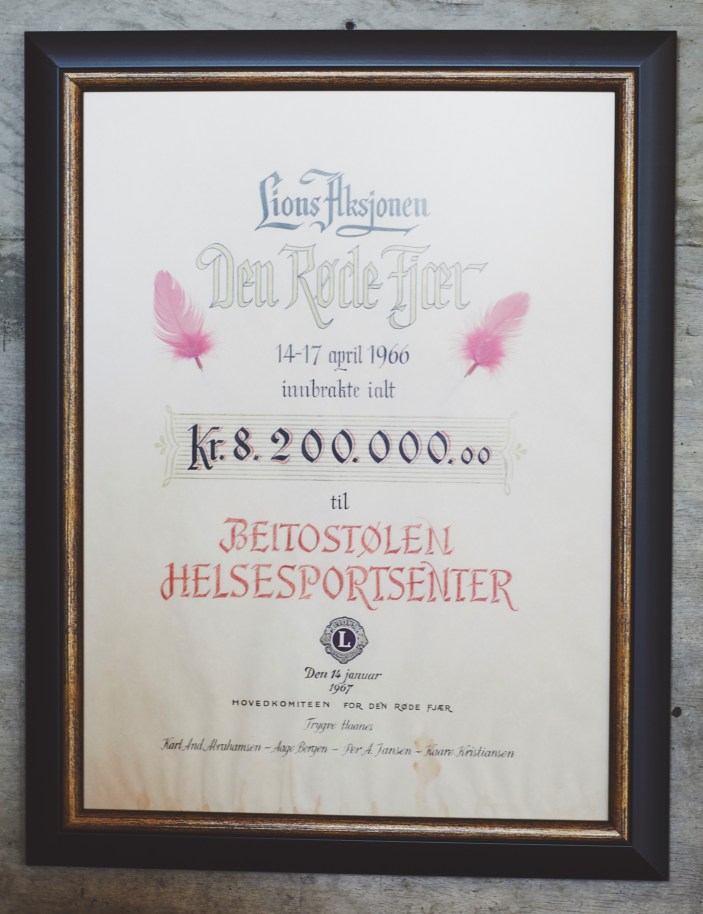
Den første Lions Røde Fjær = suksess!
Inntektene – MNOK 8,2 – bygget Beitostølen Helsesportsenter i 1970.
(2020-verdi er ca. MNOK 88 542 000*)
*Norges Banks priskalkulator

Slide 4
Om Beitostølen Helsesportsenter (BHSS)

Slide 5
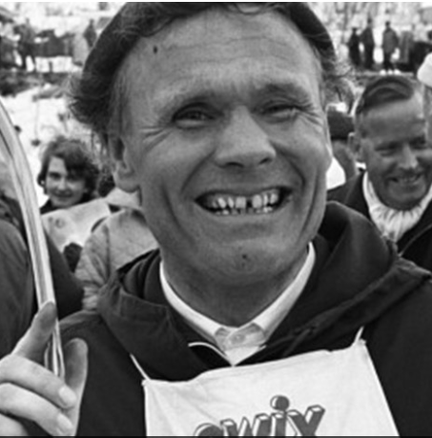
Grunnleggeren Erling Stordahl
Anna og Erling Stordahl var de første fastboende på Beitostølen. De bygget Bamseli pensjonat i 1953.
Erling var med å etablere Lions Club Valdres og den første norske Røde Fjær-aksjonen i 1966.
Erling Stordahls liv handler om hans utrettelige kamp for funksjonshemmedes rettigheter.
Når Erling hadde de største og vanskeligste utfordringene i livet, hadde han en ukuelig tro på at store ting ville komme til å skje og et ufravikelig søkelys på å se muligheter fremfor begrensninger.
Denne grunnfilosofien har levd hos senteret i 50 år og er fortsatt bærende prinsipp for institusjonen.

Slide 6
Om helsesportsenteret
Institusjonen startet opp 7. november 1970.
Ideell landsdekkende stiftelse som gir re-/habiliterings-tilbud til alle som trenger det i 2- 4 uker uten egenandel.
Visjon: «Aktivitet og deltagelse gjennom livet – for alle». BHSS etterlever dette hver dag!
900 brukere på opphold årlig + familier og ledsagere.
Har siden oppstarten hatt over 30 000 brukere på opphold.
Ca. 250 studenter er på BHSS hvert år som får faglig påfyll. Fra 1970 har ca. 10 000 studenter vært på BHSS.

Slide 7
Hovedbudskap Lions Røde Fjær
Lions Røde Fjær går til bygging av et familie- og kompetansehus på Beitostølen Helsesportsenter.
Senteret arbeider for at alle funksjonshemmede barn skal ha likeverdige muligheter, uavhengig av funksjon, etnisk bakgrunn og bosted.

Slide 8
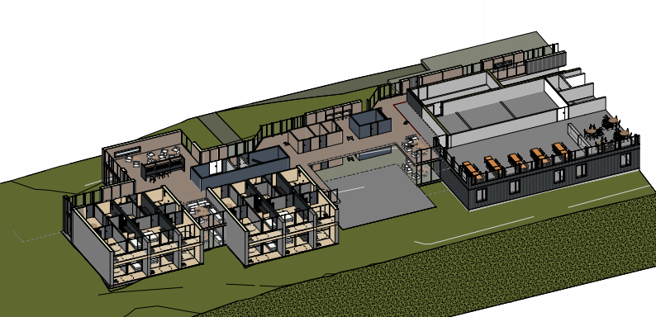
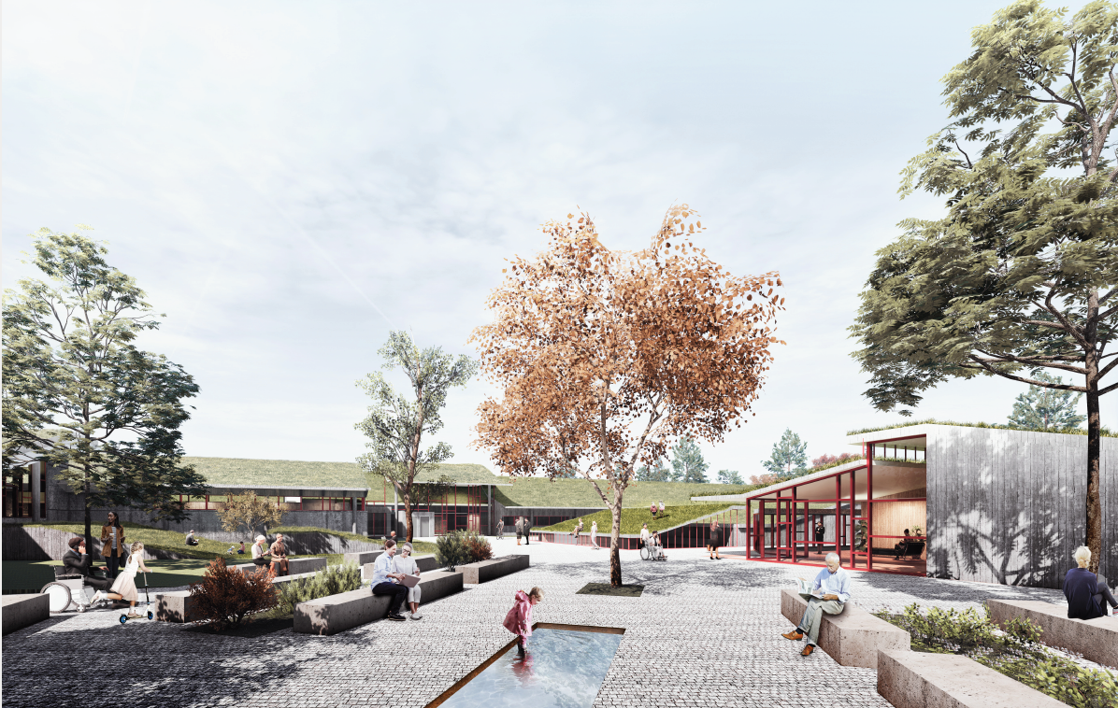
Lions familie- og kompetansehus

Slide 9
Den nye tidslinjen for Lions Røde Fjær
20. november 2021 – Innspurten til aksjonen
  Beitostølen Helsesportsenters 50 + 1 årsdag, som markerer starten på innspurten av LRF-aksjonen
  Beitosprinten. Vi planlegger aktiviteter med LRF.
12. – 23. januar 2022 – Lillehammer/Hafjell
  Para-VM og BHSS har inngått en samarbeidsavtale med arrangøren. Dette vil involvere Lions og LRF.
11. – 13. februar 2022 – Bøsseinnsamling
  Her satser vi både på tradisjonell bøsseinnsamling og også digitale bøsser.
19. mars 2022 – Ridderrennet
  Aksjonen avsluttes med gaveoverrekkelse til BHSS fra Lions.
Riksmøte 2022
  Aksjonen fremlegger en foreløpig rapport til Riksmøte i 2022 og med en endelig rapport til Riksmøte i 2023.

Slide 10


Logo og motto

Slide 11

Ny nettside – lrf.no

Slide 12
Donasjoner fra klubbene i Lions
Vi skiller mellom donasjoner og innsamlede midler (bøsseinnsamling og inntekter fra andre aktiviteter).
Mange klubber har vedtatt å donere poter til aksjonen med ulike beløp. Vi har stor tro på og et ønske om at dette fortsetter.
Gå inn på lrf.no og klikk på poteveggen. Der finner du alle klubbene som har bidratt. Veggen oppdateres fortløpende.

Slide 13
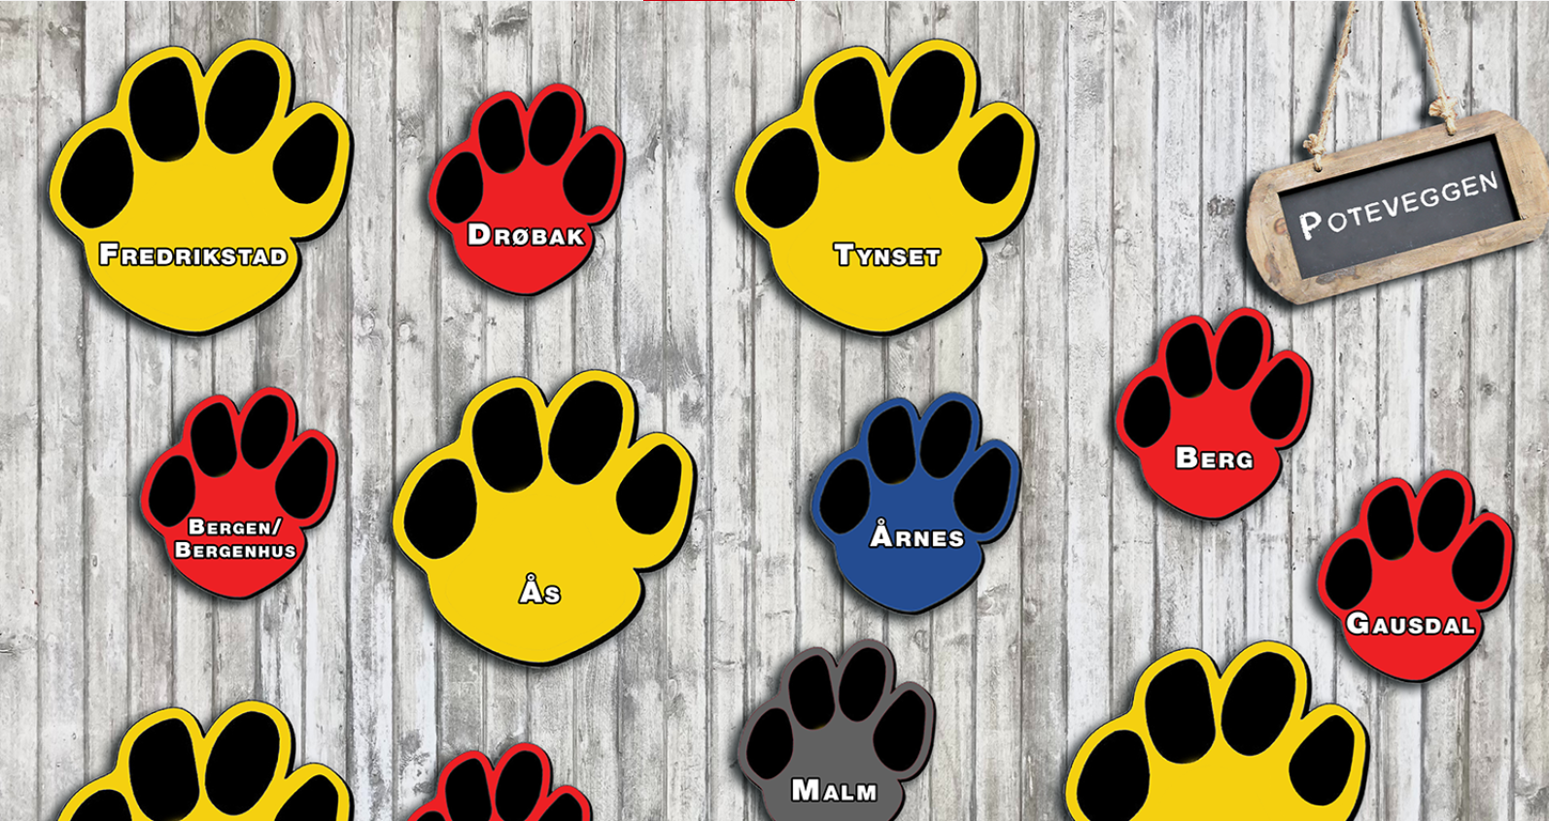
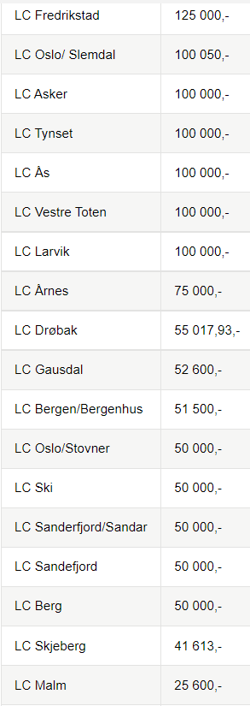
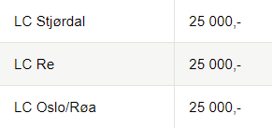
Virtuell potevegg finner du på lrf.no

Slide 14
Status poter i august
21 klubber har donert en pote til aksjonen.
Samlet utgjør donasjonene i underkant av 1,4 millioner kroner.
I tillegg har 60 klubber bidratt med mindre beløp. Flere donasjoner kan komme fra de samme klubbene, som da kan kvalifisere til en pote.
Tar vi en snittsum på de som så langt har bidratt med en pote, er det i overkant av 60 000 kroner per klubb. Samlet har Lions i underkant av 400 klubber.
Hvis alle har en ambisjon om å gi en pote, vil summen av alle potene bli helt fantastisk!
Potene skal bli fysiske klatretak i en buldrevegg på BHSS.

Slide 15
LRF – verktøykasse
Logg deg inn på Gnist og der finner du LRF-materiell og filmer

Slide 16


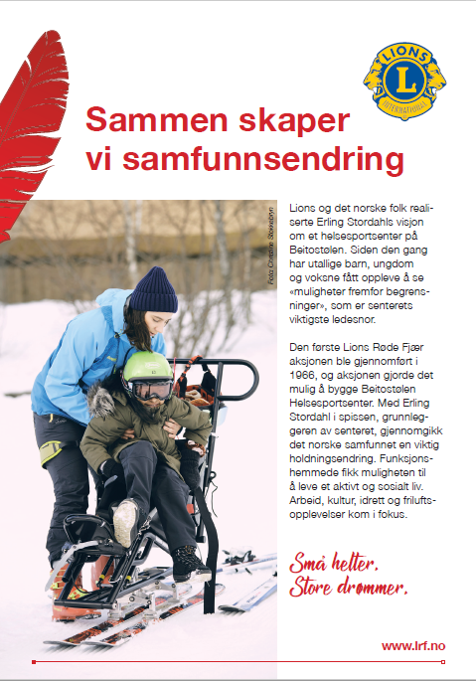


Materiell – annonser, plakater, med mer

Slide 17
Næringsliv

Slide 18
Pakker til næringslivet
Pakke 1 – Staver
  Pris 25 000 kroner.
  Bedriften får:
    Ett sett staver (gammel type), der den ene merkes med en liten messingplate om at denne er gitt av firma/person. Disse stavene brukes til å bygge en «skigard» i forbindelse med ett «friområde» på BHSS.
Pakke 2 – Ski til solveggen (se egen side)
  Pris 50 000 kroner.
  Bedriften får:
    Ett par ski. Begge merkes med en tekst med navn på firma/person, som henges opp på Solveggen på BHSS og den andre kan henge opp i bedriftens resepsjon.
Pakke 3 – Markering på benker og andre gjenstander på BHSS
  Pris 75 000 kroner.
  Bedriften får:
    Tydelig navn på bedriften på en benk, som brukerne benytter til rekreasjon og avslapping.

Slide 19

Solveggen
Bedrifter/virksomheter som donerer 50 000 kroner eller mer til LRF får et skipar, produsert lokalt i Valdres.
Bidraget synliggjøres i form av en skitupp med bedriftens navn, som danderes som solstråler på «solveggen» på BHSS. Den andre skien får bedriften med seg tilbake på kontoret som et symbol på vår takknemlighet.

Slide 20
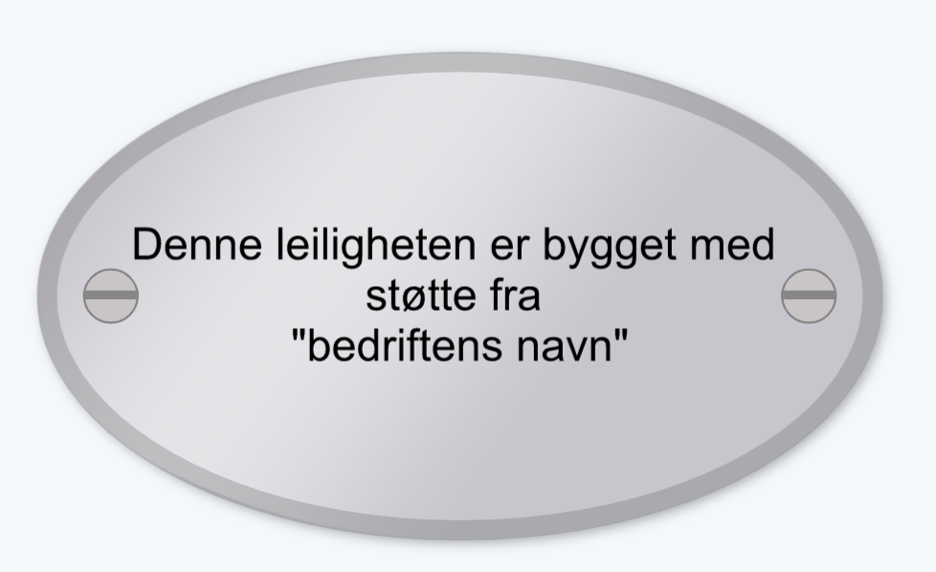
12 leiligheter skal bygges i familiehuset
En donasjon fra stiftelser og næringsliv på 1 million per leilighet kan synliggjøres utenfor hver leilighet.

Slide 21
Innsamlingsmål
50 millioner kroner!

Slide 22
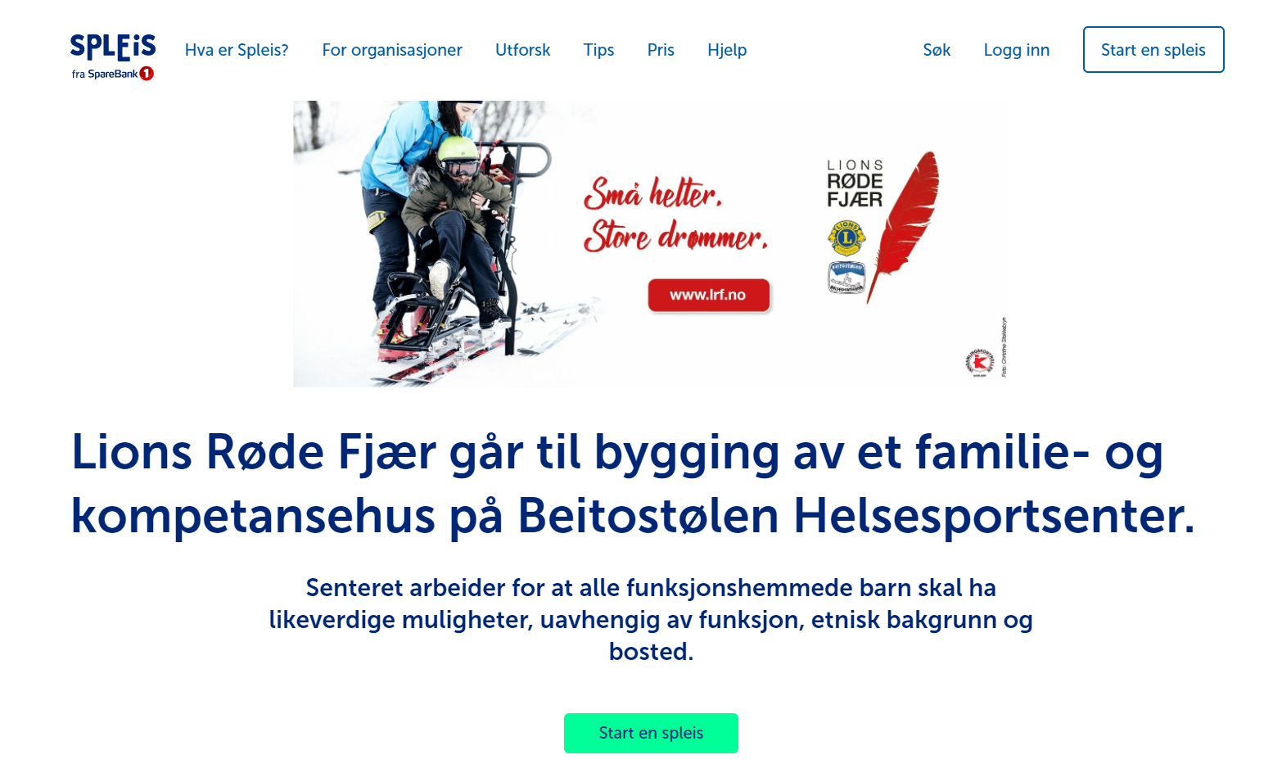

Lag egne innsamlingsaksjoner

